Slide 1


FRONT-END W. ANGULAR
ლექცია 9

Slide 2

/* Flexbox-ის შესავალი */
რა არის Flexbox ?
Flexbox არის CSS ლეიაუტის მოდელი, რომელიც ელემენტების განლაგების საშუალებას მარტივად და მოქნილად გვაძლევს. ის განსაკუთრებით გამოსადეგია, როცა გვინდა, რომ გვერდის ელემენტები სწორად განლაგდნენ სხვადასხვა ზომის ეკრანებზე.
Flexbox-ის ძირითადი მახასიათებლები
Flexbox მოიცავს container-ის (კონტეინერი) და items-ის (ელემენტები) ცნებებს. კონტეინერს რომ მივანიჭოთ Flexbox, საკმარისია display:flex; ამის შემდეგ, კონტეინერში არსებული ელემენტები მიიღებენ ფლექსის მახასიათებლებს

Slide 3
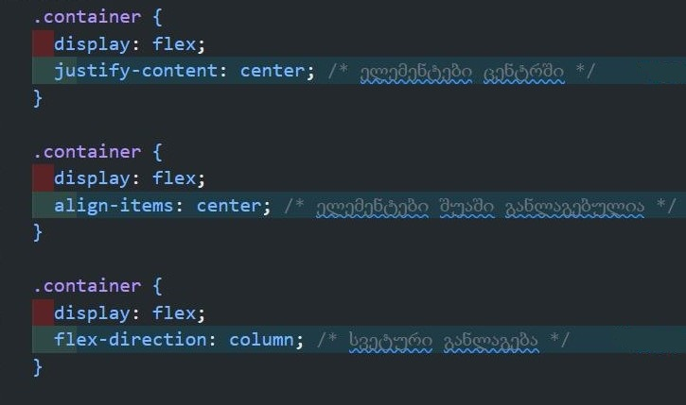
/* Flex Container-ის ძირითადი თვისებები */
justify-content – განსაზღვრავს, როგორ განაწილდეს ელემენტები ძირითადი ღერძის გასწვრივ (horizontal/ვერტიკალური).
align-items – განსაზღვრავს, როგორ განლაგდეს ელემენტები გვერდითი ღერძის მიმართულებით.
flex-direction – განსაზღვრავს, როგორ განლაგდეს ელემენტები (რიგი ან სვეტი).

Slide 4
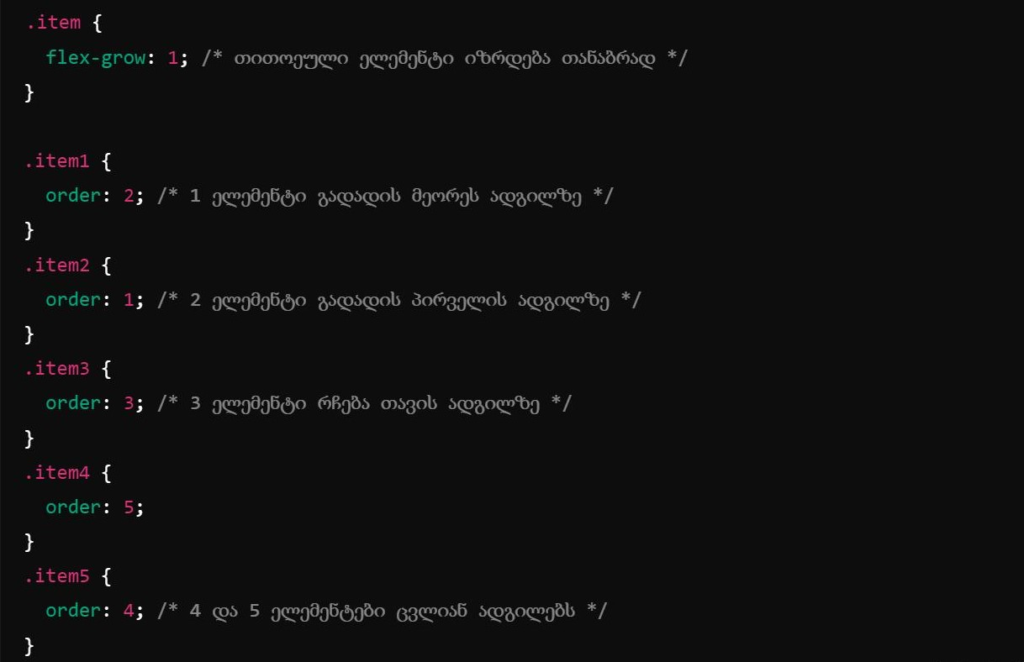
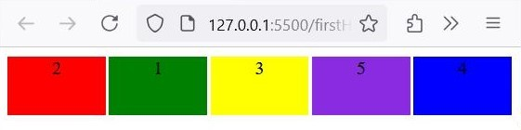
/* Flex Items-ის მახასიათებლები */
flex-grow – განსაზღვრავს, თუ რამდენად გაიზარდოს ელემენტი თავისუფალ სივრცეში.
order – აძლევს ელემენტებს განლაგების მახასიათებელს, რომ დაალაგოს ისინი განსხვავებული თანმიმდევრობით.

Slide 5
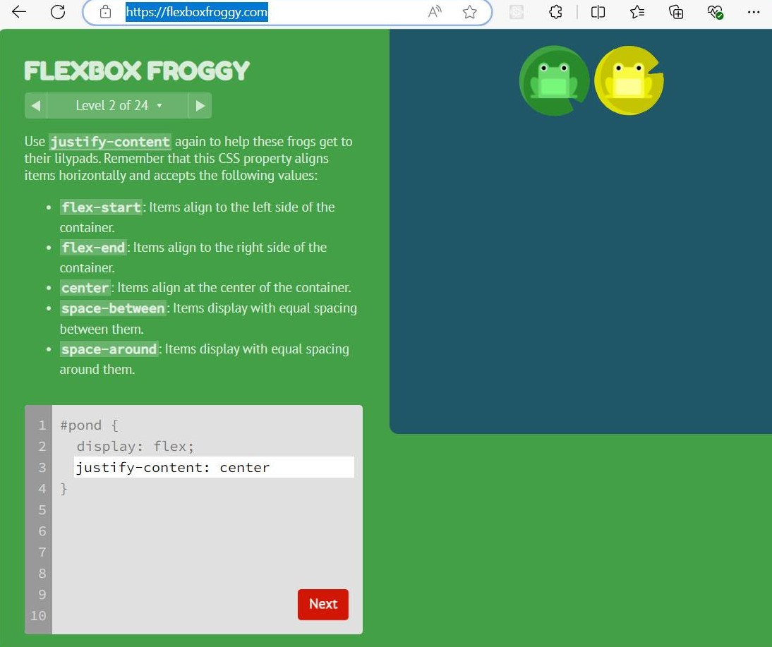
გადადით საიტზე Flexboxfroggy.com
– ეს არის თამაში, სადაც Flexbox-ის მახასიათებლების გამოყენებით ბაყაყები სასურველ ლოტუსებზე უნდა მივიყვანოთ.
<Flexboxfroggy.com – პრაქტიკული სავარჯიშო>
ეტაპობრივად გავდივართ თამაშის დავალებებს და ვსწავლობთ, როგორ ვმართოთ ელემენტების განლაგება. მაგალითად:
justify-content – ელემენტების ჰორიზონტალური ცენტრში განლაგება.
align-items – ელემენტების ვერტიკალური განლაგება.

Slide 6
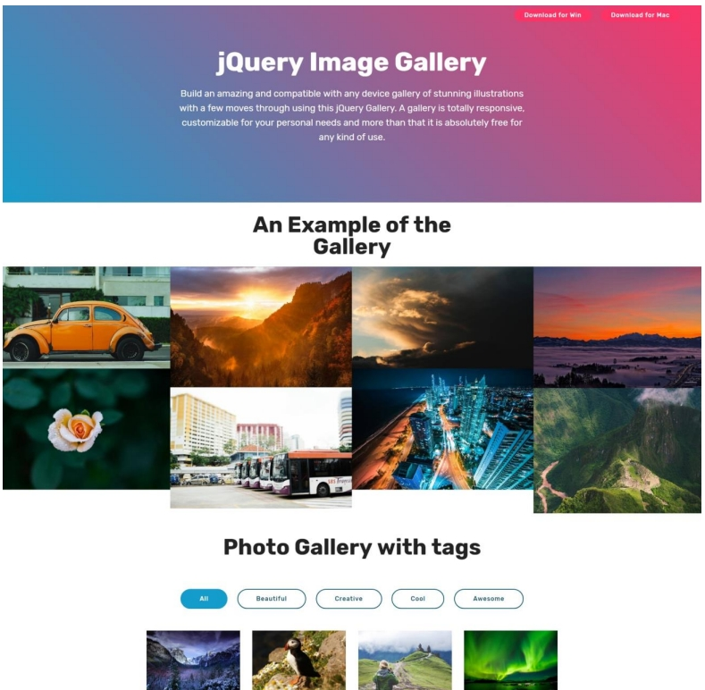
</დავალება>
ააწყეთ სურათზე ნაჩვენები ვებ-გვერდი flex-box-ის გამოყენებით, (გამოიყენეთ ნებისმიერი თქვენთვის სასურველი ფოტოები)

